Slide 1
YEN PHONG SCHOOL LIBRARY
GROUP 02
Presented by: 8A

Slide 2
thư viện là nơi lưu trữ và cung cấp thông tin bằng cách sắp xếp, bảo quản và cho mượn các tài liệu, như sách, báo, tạp chí, phim, hình ảnh cùng nhiều nguồn tài liệu khác.
Nghề thư viện là một chuyên gia về thông tin, lưu trữ, xắp sếp hồ sơ, phân loại, sắp xếp sách vở, đánh bút lục, lau, quét sách ở các kệ sách, hướng dẫn tra cứu thông tin... được đào tạo về khoa học thư viện, là người thông thạo việc tổ chức và quản lý dịch vụ thông tin hoặc các tài liệu cho những người có nhu cầu thông tin.

Slide 3
LIBRARY
THƯ VIỆN TRƯỜNG THCS YÊN PHONG, NƠI MÀ CHỨA ĐỰNG CẢ MỘT KHO TÀNG KIẾN THỨC VÔ GIÁ. THƯ VIỆN NẰM Ở KHU NHÀ MỚI VÀ ĐỐI DIỆN SÂN TRƯỜNG. BƯỚC VÀO THƯ VIỆN, THẦY CÔ VÀ CÁC BẠN SẼ CẢM NHẬN ĐƯỢC SỰ PHONG PHÚ, ĐA DẠNG CỦA CÁC LOẠI SÁCH, BÁO, TÀI LIỆU. SÁCH TRONG THƯ VIỆN

Slide 4
phần giới thiệu sách hay
lôi cuốn người đọc càng say
mê đọc sách.

Slide 5
Sách giáo khoa: Là tài liệu triển khai chương trình giáo dục trên lớp dành cho giáo viên và học sinh. Với vai trò quan trọng trong hoạt động dạy và học, sách giáo khoa trở thành đối tượng nghiên cứu của các học giả thuộc lĩnh vực Giáo dục trên thế giới. Là nguồn tài nguyên hữu ích cho cả giáo viên với tư cách là người giảng dạy và học sinh tiếp thu kiến thức. Thư viện trường thường xuyên cập nhật, bổ sung sách giáo khoa chuẩn theo chương trình giáo dục mới nhất.

Slide 6
Sách tham khảo: Có dạng câu hỏi, bài tập; sách nâng cao; các dạng đề luyện thi, đề ôn tập, sổ tay học tập… Giúp thầy cô và các bạn có thể khai thác toàn bộ tri thức phục vụ cho việc giảng dạy và học tập, những quyển sách tham khảo này là những tài liệu hết sức quan trọng giúp người đọc tự học, tự nghiên cứu, khám phá kiến thức sâu hơn về tất cả các mặt văn hóa, xã hội, khoa học, lịch sử....

Slide 7
SÁCH HỒ CHÍ MINH
HO CHI MINH BOOK
Sách Hồ Chí Minh: Giúp thầy cô và các bạn tìm hiểu về tiểu sử, quá trình hoạt động của Bác Hồ....

Slide 8
Đến với thư viện chúng ta có thể
đắm chìm trong thế giói sách này.
với không gian yên tĩnh lại đa dạng
đầu sách , thích hợp để bổ sung, khám
phá và tìm hiểu kiến thức.

Slide 9
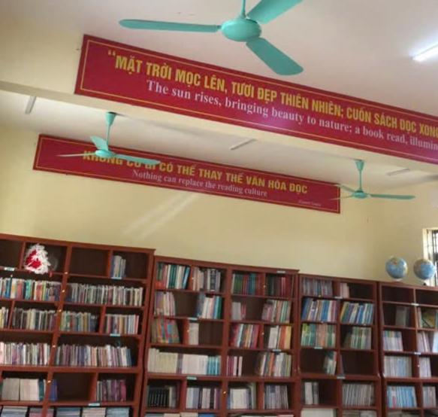
các nguồn tài liệu hiện có và hình thức phục vụ được ghi rõ ràng ở bảng... Bên cạnh công tác tuyên truyền sách dưới cờ, Thư viện trường THCS Yên Phong luôn mở cửa các ngày từ thứ 2 đến thứ 6 trong tuần, thu hút đông đảo các bạn học sinh và các thầy, cô giáo tham gia mượn và đọc sách.

Slide 10
THANK YOU FOR LISTENING!
Don't hesitate to ask any questions!

